Slide 1
Детско- родительский проект Форма проекта: Праздник Тема: День дошкольного работника
Выполнила:
Хаткевич
Елена Николаевна

Slide 2
Актуальность проекта
Проект актуален тем, что в ходе его создания и реализации у родителей:
Совершенствуется развитие общения и взаимодействие с воспитателем.

Slide 3
Цель проекта: вовлечение родителей в образовательный процесс ДОО, для развития связной речи и гражданской позиции у детей. Задачи: - обобщить знания у родителей о празднике День дошкольного работника, уточнить представления о многообразии профессий в ДОУ; - показать значение труда сотрудников дошкольного образовательного учреждения; - развивать умение двигаться в соответствии с характером музыки, развивать эмоциональную отзывчивость, формировать уважительное отношение к труду дошкольных работников, воспитывать эстетический вкус.

Slide 4
1.Подготовительный этап
Сбор родителей
Тема проекта (День дошкольного работника)
Определение цели и задач проекта;

Slide 5
Подготовительный этап (продолжение)
Проект- это работы, планы, мероприятия и другие задачи, направленные на создание уникального продукта.
Этапы проекта:
Подготовительный
Аналитический
Основный
Рефлексивный
Конечный продукт: праздник «День дошкольного работника»

Slide 6
Подготовительный этап(продолжение)
Распределение обязанностей, деление родителей на подгруппы:
Сроки выполнения 2 месяца
Обсуждение идей через Skype;

Slide 7
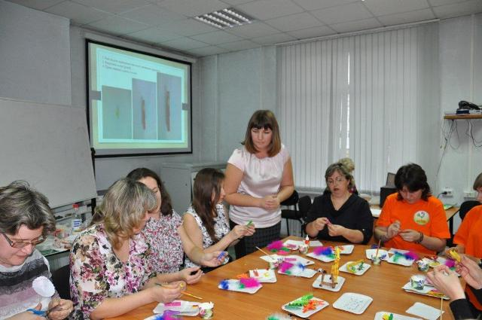
Подготовительный этап (продолжение)
Поиск информации:

Slide 8
2.Аналитический этап
Сбор родителей по подгруппам с целью выбора лучшего сценария, эскизов декораций, музыки и наброски конкурсов

Slide 9
Аналитический этап(продолжение)
Работа над тремя задачами проекта.
Разучивание текста,
Работа над выразительностью роли
-речь
-Мимика
-жесты
Проигрывание отдельных эскизов сценария;

Slide 10
3.Основной этап
Проигрывания сценария « День дошкольного работника»

Slide 11
4.Рефлексивный этап.
Подведение итогов
Награждение участников;
Выбор тематики следующего сценария на праздник.

Slide 12
Спасибо за внимание!

